Slide 1

Programul anpc

Slide 2
Ce este anpc ?
Autoritatea Națională pentru Protecția Consumatorilor (ANPC) este un organ de specialitate al administrației publice centrale din România, cu personalitate juridică, aflat în subordinea Guvernului. Numele a fost schimbat în ANPC în anul 2001, până atinci fiind numit Oficiul pentru Protecția Consumatorilor (OPC).
În teritoriu, ANPC este reprezentată de Comisariatul Regional pentru Protecția Consumatorilor (CRPC) și Comisariatul Județean pentru Protecția Consumatorilor (CJPC).

Slide 3
Istoricul anpc
Ordonanţa nr. 18/1992 reprezintă actul de naştere al instituţiei care actionează pentru realizarea strategiei politicii şi a obiectivelor guvernamentale în domeniul protecţiei vieţii, sănătăţii şi securităţii consumatorilor, precum şi al intereselor legitime ale acestora.
De-a lungul anilor, O.P.C. a căpătat în conştiinţa publică, pe lângă calitatea de apărător al drepturilor oricărui consumator, o responsabilitate în plus, şi anume aceea de sursă permanentă de sfaturi în achiziţia de bunuri alimentare, nealimentare sau la încheierea contractelor pentru diverse servicii.

Slide 4
Un nou context de funcţionare este stabilit prin Ordonanţa de urgenţă a Guvernului 2/2001, care reglementează înfiinţarea Autorităţii Naţionale pentru Protecţia Consumatorilor ca organ de specialitate al administraţiei publice centrale, cu personalitate juridică, în subordinea Guvernului. De asemenea, în toate actele normative în vigoare s-a înlocuit denumirea de “Oficiu pentru Protecţia Consumatorilor” cu “Autoritatea Naţională pentru Protecţia Consumatorilor”.

Slide 5

Președinți anpc din perioada 1992 – 2015 :
Emil Bojin: august 1992 - august 1993 Gheorghe Ţiplica: august 1993- ianuarie 1997 Corneliu Eliade Mihăilescu: ianuarie 1997- ianuarie 2001 Rovana Plumb: ianuarie 2001-iulie 2004 Eduard Gabriel Matei: iulie 2004-februarie 2005 Cătălin Florin Teodorescu: februarie 2005-decembrie 2006 Marian Zlotea: decembrie 2006-aprilie 2007 Dan Vlaicu: aprilie 2007- ianuarie 2009 Marcel Bogdan Pandelică: februarie 2009-octombrie 2009 Constantin Cerbulescu: octombrie 2009-mai 2012 Bogdan Cristian Nica: mai 2012-februarie 2014 Marius Alexandru Dunca: februarie 2014 - noiembrie 2015 Marcel Bogdan Pandelică: noiembrie 2015 - martie 2018

Slide 6

În prezent :
Autoritatea Naţională pentru Protecţia Consumatorilor este condusă de domnul Marius PÎRVU, care a fost numit prin Decizia nr. 150 din 28 martie 2018 a Primului-Ministru.

Slide 7
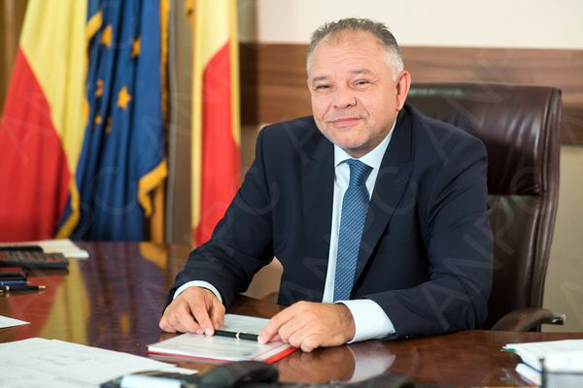
Presedinte ANPC: Marius Pîrvu

Slide 8
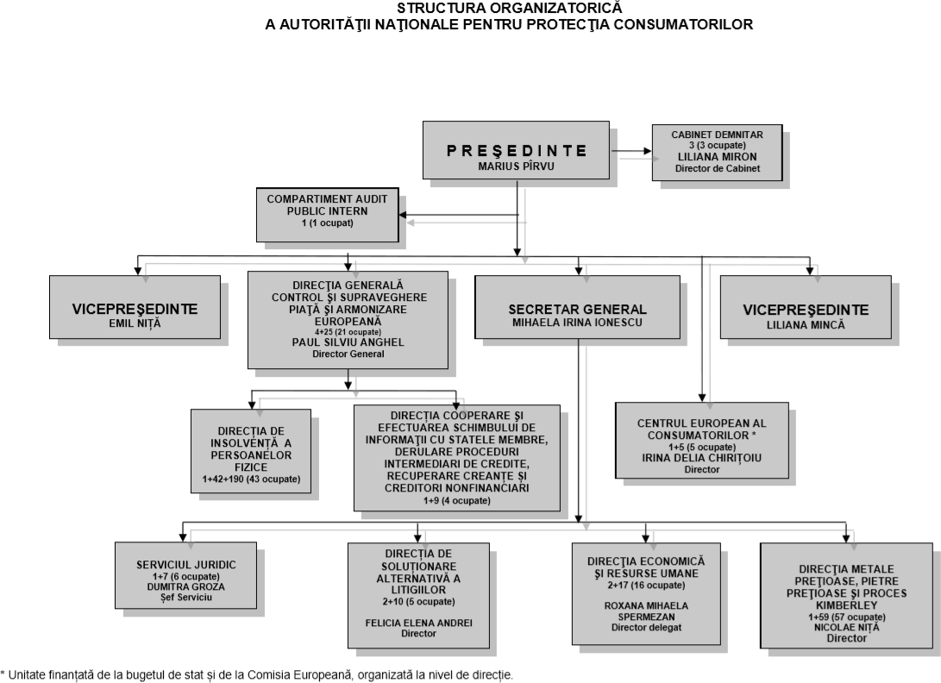

Slide 9

Atribuţiile ANPC în conformitate cu prevederile Hotărârii nr. 700/2012 privind organizarea şi funcţionarea Autorităţii Naţionale pentru Protecţia Consumatorilor
Art. 3. - (1) Autoritatea are următoarele atribuţii principale: a) participă, împreună cu alte organe ale administraţiei publice centrale şi locale de specialitate cu atribuţii în domeniu şi cu organismele neguvernamentale ale consumatorilor, la elaborarea strategiei în domeniul protecţiei consumatorilor, asigurând corelarea acesteia cu cea existentă în Uniunea Europeană; b) asigură armonizarea cadrului legislativ naţional cu reglementările din Uniunea Europeană în domeniul protecţiei consumatorilor;

Slide 10
c) propune Guvernului spre adoptare şi avizează proiecte de acte normative în domeniul protecţiei consumatorilor cu privire la fabricarea, ambalarea, etichetarea, conservarea, depozitarea, transportul, importul, comercializarea produselor, prestarea serviciilor, inclusiv a serviciilor financiare, precum şi interzicerea penalităţilor asimetrice dintre client şi prestatorul de servicii publice şi alte servicii de interes general pentru abaterile contractuale, astfel încât acestea să nu pună în pericol viaţa, sănătatea sau securitatea consumatorilor ori să afecteze drepturile şi interesele lor legitime;
d) elaborează, împreună cu alte organe de specialitate ale administraţiei publice, proceduri privind obiectivele, condiţiile şi modul de colaborare în desfăşurarea activităţii de protecţie a consumatorilor;

Slide 11
e) iniţiază, negociază şi participă, în condiţiile legii, la încheierea de convenţii, acorduri, protocoale şi alte înţelegeri interne şi internaţionale în domeniul protecţiei consumatorilor cu organe de specialitate ale administraţiei publice centrale şi locale cu atribuţii în domeniu, precum şi cu organisme neguvernamentale;
f) participă la realizarea programelor interne şi internaţionale în domeniul protecţiei consumatorilor, colaborând cu organizaţii şi instituţii din ţară şi din străinătate, conform competenţelor ce îi revin potrivit dispoziţiilor legale în vigoare; g) prezintă informări periodice Guvernului şi organelor administraţiei publice centrale interesate, la solicitarea acestora, referitoare la activitatea proprie privind respectarea drepturilor şi intereselor consumatorilor; h) desfăşoară activităţi de supraveghere a pieţei produselor şi serviciilor destinate consumatorilor;

Slide 12
i) controlează respectarea dispoziţiilor legale privind protecţia consumatorilor, referitoare la securitatea produselor şi serviciilor, precum şi la apărarea drepturilor legitime ale consumatorilor, prin efectuarea de controale pe piaţă la producători, importatori, distribuitori, vânzători, prestatori de servicii, inclusiv servicii financiare, şi în unităţile vamale, având acces la locurile în care se produc, se depozitează ori se comercializează produsele sau în care se prestează serviciile, precum şi la documentele referitoare la acestea, excepţie făcând controalele igienicosanitare şi sanitar-veterinare la producători, în cazul produselor alimentare; j) constată contravenţii şi dispune măsuri de limitare a consecinţelor producerii, prestării, importului, comercializării sau oferirii gratuite a unor produse alimentare ori nealimentare şi servicii, inclusiv servicii financiare, care nu sunt în concordanţă cu dispoziţiile legale din domeniile de activitate ale Autorităţii, prin aplicarea sancţiunilor contravenţionale prevăzute de lege, sesizează organele de urmărire penală ori de câte ori constată încălcări ale legii penale;

Slide 13
k) controlează dacă mijloacele de măsurare folosite pe piaţă sunt însoţite de documentele prevăzute de lege care atestă verificarea acestora din punct de vedere metrologic;
l) solicită organelor emitente suspendarea sau retragerea autorizaţiei de funcţionare, a licenţei de fabricaţie ori a certificatului de clasificare, în condiţiile legii; m) coordonează schimbul rapid de informaţii cu instituţiile şi organele competente, naţionale şi internaţionale, privind produsele şi serviciile care reprezintă risc pentru sănătatea şi securitatea consumatorilor;

Slide 14
n) sesizează factorii de decizie şi operatorii implicaţi în sistemul de certificare a calităţii produselor şi serviciilor, în baza constatărilor proprii şi a informaţiilor primite de la organismele neguvernamentale şi de la consumatori, cu privire la neconformităţile produselor şi serviciilor destinate consumului populaţiei în raport cu documentele de certificare şi propune îmbunătăţirea sau elaborarea de reglementări în domeniu; o) efectuează, prin prelevări de probe din produsele alimentare şi nealimentare, analize şi încercări în laboratoare acreditate conform legii sau în laboratoare proprii ori agreate; p) efectuează sau finanţează studii, teste comparative şi cercetări în domeniu cu privire la calitatea produselor şi serviciilor destinate consumatorilor, pe care le aduce la cunoştinţa publicului;

Slide 15
q) stabileşte relaţii de colaborare cu institute de cercetare, laboratoare de expertizare şi certificare, inclusiv din străinătate, pentru realizarea de studii, cercetări şi teste comparative; r) desfăşoară activităţi de informare, consiliere şi educare a consumatorilor persoane fizice cu privire la produsele şi serviciile destinate acestora; editează publicaţii de specialitate în domeniul protecţiei consumatorilor; s) sprijină asociaţiile de consumatori în vederea atingerii obiectivelor prevăzute de lege; ş) sprijină asociaţiile de consumatori în acţiunea de înfiinţare şi funcţionare a centrelor de consultanţă, informare şi educare a consumatorilor;

Slide 16
t) susţine înfiinţarea unor organisme de mediere în domeniul protecţiei consumatorilor; ţ) informează permanent consumatorii asupra produselor şi serviciilor care prezintă riscuri pentru sănătatea şi securitatea lor sau care le pot afecta interesele economice; u) primeşte şi rezolvă sau, după caz, transmite spre soluţionare celor în drept, potrivit competenţelor, sesizările asociaţiilor pentru protecţia consumatorilor, precum şi sesizările persoanelor fizice cu privire la încălcarea drepturilor consumatorilor, în condiţiile legii;
v) desfăşoară activităţi de pregătire a specialiştilor în domeniul protecţiei consumatorilor;

Slide 17
w) acordă consultanţă de specialitate în domeniul protecţiei consumatorilor pentru operatorii economici; x) stabileşte şi percepe taxe şi tarife pentru efectuarea de analize, încercări, expertizări, certificări de laborator, autorizări, consultanţă, cursuri de pregătire, specializare sau perfecţionare, alte servicii prestate în condiţiile legii; y) stabileşte şi percepe taxe şi tarife pentru autorizarea persoanelor fizice şi juridice pentru efectuarea de operaţiuni cu metale preţioase şi pietre preţioase, pentru activităţi de analiză, marcare şi expertizare a metalelor preţioase şi a pietrelor preţioase; z) fundamentează şi propune în proiectul de buget resursele financiare în vederea realizării politicilor în domeniul său de competenţă;

Slide 18
aa) urmăreşte, potrivit legii, legalitatea publicităţii pentru produsele şi serviciile destinate consumatorilor; bb) asigură aplicarea sistemului de certificare pentru Procesul Kimberley, ca autoritate desemnată; cc) autorizează operaţiunile cu metale preţioase şi pietre preţioase, potrivit prevederilor Ordonanţei de urgenţă a Guvernului nr. 190/2000 privind regimul metalelor preţioase şi pietrelor preţioase în România, republicată, cu modificările şi completările ulterioare; dd) stabileşte şi aprobă mărcile de certificare, de garanţie proprie şi de trasabilitate, pe bază de tarife proprii, potrivit prevederilor Ordonanţei de urgenţă a Guvernului nr. 190/2000, republicată, cu modificările şi completările ulterioare;

Slide 19
ee) efectuează expertize ale metalelor preţioase şi pietrelor preţioase, potrivit prevederilor Ordonanţei de urgenţă a Guvernului nr. 190/2000, republicată, cu modificările şi completările ulterioare; ff) efectuează operaţiuni de marcare a bijuteriilor şi obiectelor din metale preţioase, la cererea persoanelor fizice şi juridice interesate; gg) acordă consultanţă de specialitate şi sprijin în vederea realizării de coduri de conduită, la solicitarea operatorilor economici; hh) instituie procedurile legale corespunzătoare pentru încetarea practicilor comerciale incorecte; ii) comunică Comisiei Europene măsurile legislative adoptate în domeniile guvernate de directivele, regulamentele şi deciziile comunitare transpuse, potrivit domeniilor sale de responsabilitate.

Slide 20
(2) Autoritatea controlează respectarea prevederilor regulamentelor emise de Comisia Europeană din domeniul său de competenţă. (3) Autoritatea este punct naţional de contact pentru sistemul de schimb rapid de informaţii privind produsele periculoase - RAPEX între statele membre şi Comisie, în baza Directivei 2001/95/CE a Parlamentului European şi a Consiliului din 3 decembrie 2001 privind siguranţa generală a produselor - GPSD. (4) Autoritatea îndeplineşte orice alte atribuţii stabilite prin actele normative pentru domeniul său de activitate. (5) Taxele şi tarifele percepute de Autoritate se fac integral venit la bugetul de stat.

Slide 21
Reprezentantii asociatiilor de consumatori nu au drept de control
Reprezentantii asociatiilor de consumatori nu au drept de control al operatorilor economici, conform art.42 din O.G. nr. 21/1992
In acest sens: · Este ilegala solicitarea de acte sau documente ale operatorilor economici de catre membrii asociatiilor de consumatori; · Folosirea de catre membrii asociatiilor de consumatori de nume ori calitati mincinoase in scopul efectuarii de controale la operatorii economici reprezinta infractiune (art. 244, alin 1 Nou Cod Penal); · Este interzisa, in relatia cu operatorii economici, utilizarea de insemne, formulare standardizate, ordine de serviciu, legitimatii ori insigne care creeaza impresia falsa asupra calitatii membrilor asociatiilor, inducand ideea ca acestia sunt din partea unei institutii oficiale, cu rol de control; · Presedintii asociatiilor sunt obligati sa aduca la cunostinta membrilor asociatiei drepturile si obligatiile acestora, conform OG nr. 21/1992 privind protectia consumatorilor, in caz contrar, considerandu-se ca acestia incurajeaza practicile ilegale de control, acest lucru putand fi asimilat cu fapta prevazuta la art. 48, alin. 2 Nou Cod Penal.

Slide 22
Operatorii economici sunt sfatuiti:
Sa solicite ordinul de serviciu in baza caruia se realizeaza actiunea de control;
Ordinele sunt semnate de comisarul sef/comisarul sef adj.;
Sa verifice legitimatiile comisarilor;
Sa nu achite in numerar amenzile aplicate de comisarii ANPC. Amenzile se achita la trezoreria pe raza careia se afla sediul social al operatorului economic;
Sa anunte imediat politia in cazul in care sunt victimele unei tentative de control din partea unor persoane neautorizate.

Slide 23
Comisarii Autoritatii Nationale pentru Protectia Consumatorilor au obligatia:
Sa prezinte ordinul de serviciu in baza caruia se realizeaza actiunea de control;
Sa se inregistreze in Registrul Unic de Control;
Sa nu solicite operatorilor economici achitarea cu numerar a eventualelor amenzi dupa terminarea controlului.

Slide 24
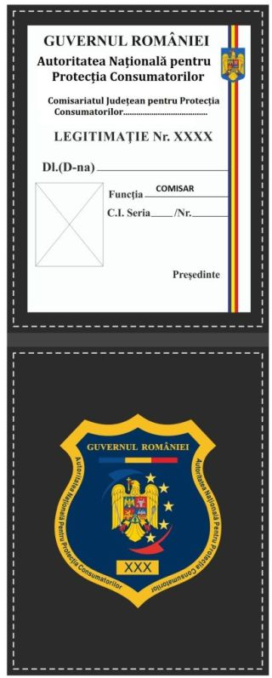
Specimen legitimatie

Slide 25
Entitati subordonate Anpc:
CRPC si CJPC (Comisariate Regionale pentru Protectia Consumatorilor si Comisariate Judetene pentru Protectia Consumatorilor )
LAREX
Laborator vinuri si bauturi alcoolice
Metale si pietre pretioase

Slide 26
LAREX
Înfiinţat în anul 1954 ca laborator al Oficiului de Control al Mărfurilor, LAREX s-a dezvoltat permanent, devenind în anul 1990 Centrul Naţional pentru Încercarea şi Expertizarea Produselor. CNIEP-LAREX este o instituţie publică finanţată integral din fonduri extrabugetare, în subordinea Autorităţii Naţionale pentru Protecţia Consumatorilor. CNIEP-LAREX, în calitate de organism neutru notificat prin Hotarare de Guvern, desfăşoară activităţi de încercări, expertiză şi certificarea conformităţii produselor. Laboratorul are implementat un sistem de management al calităţii întocmit în conformitate cu cerintele ISO 9001 şi este in curs de acreditare RENAR (organism naţional de acreditare, recunoscut pe plan european şi internaţional) conform SR EN ISO/CEI 17025:2005.

Slide 27
Laborator pentru Analiza Calitatii Vinurilor si Bauturilor Alcoolice
Laboratorul pentru Analiza Calitatii Vinurilor si Bauturilor Alcoolice, functioneaza ca si compartiment independent în structura Directiei Generale de Control si Supraveghere Piata si Armonizare Europeana din cadrul Autoritatii Nationale pentru Protectia Consumatorilor, in conformitate cu H.G. nr.700/2012 modificata de H.G. 878/2014. Intre anii 1976-2012 laboratorul a functionat in Bucuresti, strada Povernei 19-21,sector 1. Laboratorul a fost autorizat să efectueze analiza si controlul produselor vitivinicole potrivit Ordinului Ministrului Agriculturii si Industriei Alimentare Nr. 41/1972 privind normele tehnice si alte măsuri pentru aplicarea prevederilor Legii Viei si Vinului. A fost autorizat prin Ordinul nr. 147/1976 pentru efectuarea analizelor la vinurile pentru export, având specialisti împuterniciţi să semneze documente pentru Piata Comuna.

Slide 28
Laboratorul este acreditat RENAR din anul 2005 (Certificat Acreditare LI 399), este autorizat de catre Ministerul Agriculturii si Dezvoltarii Rurale pe baza Ordinului nr. 277/20.04.2006, in vederea executarii de analize pentru vinuri si alte produse pe baza de must si vin si nominalizat de Ministerul Agriculturii si Dezvoltarii Rurale in Ordinul 272/2010 modificat in 2015 pe lista laboratoarelor desemnate pentru efectuarea controlului oficial in sectorul vitivinicol Personalul laboratorului este format din doi chimisti cu vechime de 10 si respectiv 30 ani in domeniul analizei de vin si bauturi alcoolice , cu atestat de degustator expert, membru in Asociatia Degustarorilor Autorizati din Romania (ADAR).

Slide 29
PORTOFOLIU DE SERVICII:
Efectuarea de analize organoleptice si fizico-chimice conform comenzilor anexate;
Acordare de consultanta in legatura cu legislatia in vigoare pentru domeniul vin /bauturi alcoolice;
Tratamente pentru conditionarea vinurilor (stabilirea dozelor de agenti de cleire, dioxid de sulf, corectii de aciditate, tratarea vinurilor oxidate)

Slide 30
Metale Preţioase, Pietre Pretioase şi Proces Kimberley (DMPPPPK)
Potrivit prevederilor H.G. nr. 700/2012 privind organizarea şi funcţionarea Autorităţii Naţionale pentru Protecţia Consumatorilor, aceasta are atribuţii în domeniul metalelor preţioase şi pietrelor preţioase, domeniu reglementat prin O.U.G nr. 190/2000 privind regimul metalelor preţioase şi pietrelor preţioase în România, republicată, cu modificările şi completările ulterioare.
Competenţele Autorităţii Naţionale pentru Protecţia Consumatorilor în materia metalelor preţioase şi pietrelor preţioase, sunt următoarele:
autorizarea operatorilor economici care efectuează operaţiuni cu metale preţioase şi pietre preţioase;
aplicarea Sistemului de Certificare pentru Procesul Kimberley privind comerţul internaţional cu diamante brute, în calitate de autoritate comunitară;
expertizarea pietrelor preţioase precum şi a altor pietre naturale, fine şi ornamentale, sintetice şi a perlelor libere sau montate în bijuterii, la solicitarea persoanelor fizice şi a operatorilor economici autorizaţi
analiza şi marcarea obiectelor din metale preţioase;
efectuarea de analize distructive şi nedistructive în cadrul laboratorului de încercări metale preţioase
topirea metalelor preţioase şi analiza lingourilor în cadrul laboratorului de încercări metale preţioase
efectuarea de expertize judiciare şi extrajudiciare ale metalelor preţioase şi pietrelor preţioase.

Slide 31
Proiecte și campanii
InfoCons – InfoCons, Asociație de Protecția Consumatorilor, are în cadrul Strategiei statutată și în documentele de înființare dezvoltarea următoarelor activități ca programe strategice pentru dezvoltarea României prin schimbarea mentalității cetățenilor din consumatori pasivi în consumatori activi.
Programul pentru transparenta informatiei (www.pti.ro)
Trofeul Consumatorului
Programul de colaborare transfrontaliera (pct.pti.ro)
Programul pentru promovarea culturii (ppc.pti.ro)
Programul National AntiContrafaceri – Programul National de Protectie a Consumatorilor impotriva Produselor si Serviciilor Contrafacute(www.anticontrafaceri.ro)

Slide 32
Programul privind protectia consumatorului privind etichetarea alimentelor
Programul privind efectele raportarii financiare asupra consumatorilor
Programul pentru protectia consumatorilor si efectele privind drepturile legate de proprietatea intelectuala si industriala
Programul pentru protectia consumatorului de apa potabila
Programul privind efectele licitatiilor publice asupra consumatorilor
Programul pentru protectia consumatorului impotriva fraudei in vama
Programul pentru protectia consumatorilor de produse si servicii din sectorul agro-zootehnic
Programul pentru protectia consumatorilor de produse si servicii turistice prin dezvoltarea turismului durabil
Programul pentru protectia si prevenirea consumatorilor in caz de calamitati si dezastre naturale
Programul pentru protectia consumatorilor – Probleme sociale si egalitatea de sanse

Slide 33
Programul pentru protectia consumatorilor in perspectiva alinierii la acquis-ul comunitar
Cooperarea administrativa in domeniul protectiei consumatorului
Programul pentru protectia consumatorilor in perspectiva alinierii la sistemul monetar unic european- Introducerea monedei euro
Programul pentru protectia consumatorilor si problematica implementarii legislatiei mediului.
Programul pentru protectia consumatorilor prin protejarea naturii
Programul pentru protectia consumatorilor si efectele asupra acestora prin cererea de capital si creditare
Programul pentru protectia consumatorilor prin constientizarea si educarea asupra beneficiilor achizitionarii de produse de marca si efectele inregistarii marcii si a designului
Programul pentru protectia consumatorilor – Problematici si efecte pe piata muncii
Programul pentru protectia consumatorilor prin protectia apelor

Slide 34
Programul pentru protectia consumatorilor prin includerea sociala a persoanelor defavorizate – educatie si informare asupra drepturilor legitime ale acestora
Protectia si siguranta la locul de munca efecte directe asupra protectiei consumatorilor
Programul pentru protectia consumatorilor si Ecosisteme
Programul privind ajutorul din partea statului cu respectarea legislatiei privind drepturile legitime ale consumatorilor
Programul pentru protectia consumatorilor de transport pe drumurile publice
Programul pentru protectia consumatorilor prin protejarea si administrarea padurilor
Protectia consumatorilor de zgomotul ambiental si monitorizarea acestuia
Programul pentru protectia consumatorilor de mass media
Programul pentru protectia consumatorilor de servicii aviatice in perspectiva implementarii noilor tehnologii

Slide 35
Programul privind drepturile legitime ale consumatorilor privind achizitionarea de produse Nepiratate
Programul pentru protectia consumatorilor de televiziune digitala
Programul pentru protectia consumatorilor de transport maritim si fluvial
Programul pentru protectia consumatorului de servicii si produse financiare
Programul pentru protectia consumatorilor de produse si servicii tipografice
Programul pentru protectia consumatorilor de politica
Programul pentru protectia consumatorilor de produse si servicii media
Programul pentru protectia consumatorilor de publicatii
Programul pentru protectia consumatorilor de produse si servicii de asigurari
Programul National de Crestere a Accesului la Justitie si de Dezvoltare a Solutiilor Alternative de Mediere si Arbitraj

Slide 36
Programul Politici de Mediere si Actiuni de Protejare a Consumatorilor
Programul pentru protectia consumatorilor de comert electronic
Colegiul pentru Protectia Consumatorilor – Un program de cursuri si training-uri destinat furnizorilor de produse si servicii
Programul pentru protectia consumatorilor de jocuri de noroc
Programul national pentru protectia consumatorilor de produse farmaceutice
Programul national pentru protectia consumatorilor de produse si servicii medicale
Programul national pentru protectia consumatorilor de produse si servicii cosmetice si de ingrijire corporala

Slide 37
Programul national pentru protectia consumatorilor privind informarea corecta asupra etichetarii produselor
Programul pentru protectia consumatorilor de ciocolata si produse din ciocolata
Programul pentru protectia consumatorilor de produse avicole
Programul pentru protectia consumatorilor in domeniul comertului cu produse de arta si al creatiei intelectuale
Programul pentru protectia consumatorilor de produse si servicii aeriene.

Slide 38
In ce situatii te poate ajuta ANPC?
O sa incerc in randurile urmatoare sa fac o lista sugestiva de situatii in care un consumator poate apela la ANPC pentru rezolvarea unei situatii conflictuale aparute in urma achizitiei unui serviciu sau produs necorespunzator. Lista de mai jos nu este in niciun caz exhaustiva, ci doar incearca sa schiteze cateva tipuri de situatii care pot fi rezolvate prin implicarea autoritatii care se ocupa de protectia consumatorului.
Ti se refuza reparatia produsului in perioada de garantie;
Ai comandat produsul prin posta si magazinul refuza returul acestuia in perioada legala de 14 zile;
Produsul livrat nu corespunde cu cel comandat din magazin;
Pretul de pe factura difera de cel de pe site;
Produsul nu functioneaza corespunzator cu specificatiile mentionate pe site;

Slide 39
Ca o mentiune, implicarea ANPC nu inseamna insa ca ti se va da dreptate, chiar daca tu personal crezi ca ai fost nedreptatit. Va trebui sa iti sustii cazul cu documente, pe care apoi ANPC le va lua in considerare, impreuna cu raspunsul magazinului. In capitolele urmatoare vom vedea exact cum se poate depune o plangere la ANPC.

Slide 40

Ce este o reclamaţie / sesizare?
“Prin petiţie se înţelege cererea, reclamaţia, sesizarea sau propunerea formulată în scris ori prin poştă electronică, pe care un cetăţean sau o organizaţie legal constituită o poate adresa autorităţilor şi instituţiilor publice centrale şi locale, serviciilor publice descentralizate ale ministerelor şi ale celorlalte organe centrale, companiilor şi societăţilor naţionale, societăţilor comerciale de interes judeţean sau local, precum şi regiilor autonome, denumite în continuare autorităţi şi instituţii publice”, conform art. 2 din O.G. nr. 27/2002 privind reglementarea activităţii de soluţionare a petiţiilor.

Slide 41

Cine poate depune o reclamaţie la ANPC?
„Consumatorul – orice persoană fizică sau grup de persoane fizice constituite în asociaţii, care acţionează în scopuri din afara activităţii sale comerciale, industriale sau de producţie, artizanale ori liberale ”, conform art. 2, pct. 2 din O.G. nr. 21/1992 privind protecţia consumatorilor, republicată.
Reclamaţiile şi sesizările adresate ANPC pot fi depuse doar de către consumatori persoane fizice.
Divergenţele între operatorii economici nu intră în sfera de competenţă a Autorităţii Naţionale pentru Protecţia Consumatorilor.
“Petiţiile anonime sau cele în care nu sunt trecute datele de identificare a petiţionarului nu se iau în considerare şi se clasează”, conform art. 7 din O.G. nr. 27/2002.

Slide 42
Cum se depune o reclamatie la ANPC?
Reclamaţiile se fac numai cu prezentarea unor dovezi concrete de cumpărare: chitanţă, contract, bon fiscal. Specialiştii de la Asociaţia pentru Protecţia Consumatorilor (APC) spun că înainte de a reclama produsul sau serviciul, consumatorul trebuie să încerce să rezolve problema cu vânzătorul sau, pe linie ierarhică, până la directorul magazinului sau firmei.
Sesizarea se poate face în scris sau prin telefon. Indiferent de calea aleasă, consumatorul trebuie să îşi dea toate datele: numele corect, adresa şi numărul de telefon. Reclamaţia trebuie făcută clar, cu toate elementele de identificare a servicului sau produsului respectiv, inclusiv seria şi modelul, dacă este cazul. Sesizarea scrisă trebuie să fie scurtă şi la obiect, să conţină modalitatea dorită de despăgubire: reparare, înlocuire sau restituirea banilor, precum şi copii după documentele doveditoare. Niciodată nu se trimit originalele.

Slide 43
Atât sesizarea în scris cât şi cea telefonică, sunt preluate de către inspectori şi redirecţionate către oficiul judeţean de unde a fost cumpărat produsul sau serviciul. Conform legii, reclamantul trebuie să primească un răspuns în cel mult 30 de zile de la data depunerii sesizării. Inspectorii merg în control după ce primesc reclamaţia, constată deficienţele, dau amendă, dacă este cazul, iar operatorul economic trebuie să îl despăgubească pe consumator.
Cumpărătorul poate primi daune mai mari decât valoarea produsului sau serviciului reclamat doar dacă îl dă în judecată pe operatorul economic. (E.H.)

Slide 44


Slide 45
Bibliografie
http://www.anpc.gov.ro/
https://ro.wikipedia.org/wiki/Autoritatea_Na%C8%9Bional%C4%83_pentru_Protec%C8%9Bia_Consumatorilor
https://www.gandul.info/stiri/cum-se-face-o-reclamatie-957832
https://www.infocons.ro/

Slide 46

VĂ MULȚUMESC PENTRU ATENȚIE !

